Slide 1

Dominando o Suporte a Rascunhos (Drafts) em Fiori com CAP Node.js
Um Guia do Desenvolvedor para o Ciclo de Vida do Rascunho

Slide 2
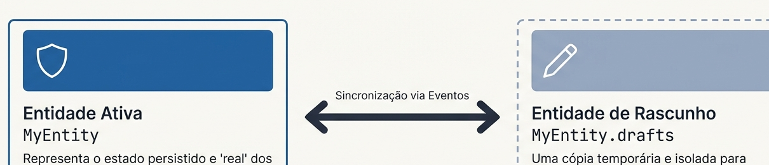
O Conceito Central: Entidade Ativa vs. Entidade de Rascunho
Entidade Ativa (`MyEntity`) vs. Rascunho (`MyEntity.drafts`): `MyEntity` representa o estado persistido e 'real' dos dados; `MyEntity.drafts` é uma cópia temporária e isolada para edições em andamento.
Como é no CSN: `srv.on('READ', MyEntity.drafts, (req, next) => { assert.equal(req.target.name, MyEntity.drafts); return next(); })`

Slide 3
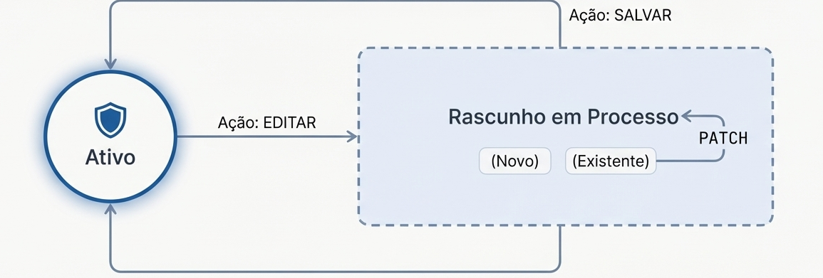
O Ciclo de Vida do Rascunho em um Relance
Transições de Estado: `Ativo` —(Ação: CRIAR NOVO / Ação: EDITAR)→ `Rascunho em Processo` (Novo / Existente + `PATCH`) —(Ação: SALVAR / Ação: DESCARTAR)→ `Ativo`.

Slide 4
Início do Ciclo: Criando um Novo Rascunho (Evento `NEW`)
Handler Registrado em `MyEntity.drafts`
O que acontece & Ponto Chave
O que acontece?: O usuário clica em 'Criar' na UI.
Resultado: Uma nova entrada é criada na tabela `MyEntity.drafts`. A entidade ativa ainda não existe.
Ponto Chave: Os handlers `before`, `on` e `after` são registrados diretamente na entidade de rascunho (`MyEntity.drafts`).
// Handler registrado em MyEntity.drafts
srv.before('NEW', MyEntity.drafts, req => {
// Perfeito para inicializar dados
// ou gerar chaves primárias.
req.data.ID = uuid();
});
srv.on('NEW', MyEntity.drafts, /*...*/);
srv.after('NEW', MyEntity.drafts, /*...*/);

Slide 5
Editando uma Entidade Ativa (Evento `EDIT`)
Handler Registrado na Entidade ATIVA (`MyEntity`)
O que acontece & Lógica Invertida
O que acontece?: O usuário clica em 'Editar' em um registro existente. Uma cópia do registro ativo é criada em `MyEntity.drafts`.
Lógica Invertida (Atenção!): Por razões lógicas, os handlers para o evento `EDIT` são registrados na entidade ativa (`MyEntity`), não na de rascunho.
// ATENÇÃO: Handler registrado na entidade ATIVA!
srv.before('EDIT', MyEntity, req => {
// Lógica a ser executada ANTES da
// criação do rascunho.
});
srv.on('EDIT', MyEntity, /*...*/);
srv.after('EDIT', MyEntity, /*...*/);

Slide 6
Modificando o Rascunho (Evento `PATCH`)
Handler Registrado em `MyEntity.drafts`
O que acontece, Funcionamento e Uso
O que acontece?: O usuário modifica o valor de um campo no formulário de edição.
Funcionamento: Este evento é, na verdade, um alias para o evento `UPDATE` padrão do CRUD, mas disparado especificamente na entidade de rascunho.
Uso Ideal: Ideal para validações em tempo real ou lógica de campo dependente enquanto o usuário edita.
// Handler registrado em MyEntity.drafts
srv.before('PATCH', MyEntity.drafts, req => {
// Validar ou modificar dados
// a cada alteração de campo.
});
// PATCH é um alias para o evento UPDATE
// srv.before('UPDATE', MyEntity.drafts, ...)

Slide 7
Persistindo as Mudanças (Evento `SAVE`)
Handler Registrado em `MyEntity.drafts`
Resultado (Depende da Origem)
Se originado de 'NEW': Resulta em um `'CREATE'` na entidade ativa (`MyEntity`).
Se originado de 'EDIT': Resulta em um `'UPDATE'` na entidade ativa (`MyEntity`).
Importante: O evento `'SAVE'` em uma entidade de rascunho representa o ato de ativar o rascunho; na entidade ativa, `'SAVE'` é um atalho para `'CREATE'` + `'UPDATE'`.
// Handler registrado em MyEntity.drafts
srv.before('SAVE', MyEntity.drafts, /*...*/);
srv.on('SAVE', MyEntity.drafts, req => {
// Lógica customizada antes da ativação
// do rascunho.
});

Slide 8
Abandonando o Rascunho (Evento `DISCARD`)
Handler Registrado em `MyEntity.drafts`
O que acontece, Resultado e Sinônimo
O que acontece?: O usuário clica em 'Cancelar' ou descarta as alterações.
Resultado: A entrada em `MyEntity.drafts` é excluída. A entidade ativa permanece inalterada.
Sinônimo: O evento `CANCEL` pode ser usado no lugar de `DISCARD` e funciona da mesma forma.
// Handler registrado em MyEntity.drafts
srv.on('DISCARD', MyEntity.drafts, req => {
// Lógica de limpeza, se necessário,
// antes da exclusão do rascunho.
});
// 'CANCEL' também funciona como sinônimo
// srv.on('CANCEL', MyEntity.drafts, ...)

Slide 9
Indo Além do Padrão: Ações Customizadas
Ações e funções customizadas definidas na sua entidade ativa são herdadas pela entidade de rascunho.
Lógica Separada
Lógica Compartilhada
// Mesma lógica para ambas
srv.on('someAction', [
MyEntity,
MyEntity.drafts
], /*...*/);
// Lógica para a entidade ativa
srv.on('someAction', MyEntity, /*...*/);
// Lógica diferente para a entidade de rascunho
srv.on('someAction', MyEntity.drafts, /*...*/);

Slide 10
Regras de Convivência: Gerenciando Concorrência com `Draft Locks`
Conceito, Problema e Solução CAP
Problema: O que acontece se dois usuários tentarem editar o mesmo registro ao mesmo tempo?
Solução CAP: Para prevenir inconsistências, a entidade ativa é automaticamente bloqueada para modificações por outros usuários assim que um rascunho é criado (`EDIT`).
Liberação: O bloqueio é liberado quando o rascunho é salvo (`SAVE`), descartado (`DISCARD`) ou quando o tempo limite é atingido.
Configuração (`draft_lock_timeout`)
Timeout Padrão: 15 minutos. Após expirar, qualquer usuário pode excluir o rascunho de outro usuário para criar o seu próprio:
// Adicione ao seu package.json ou similar:
cds.fiori.draft_lock_timeout = 30min
// valores aceitos: '1h', '10min', 1000 (ms)

Slide 11
Regras de Convivência: Limpeza Automática com `Draft Timeouts`
Conceito e Background Técnico
Problema & Solução CAP: Rascunhos inativos e abandonados são excluídos automaticamente após um período de tempo (Timeout Padrão: 30 dias).
Background Técnico: A exclusão não é um job periódico (cron). Ela é implementada como um efeito colateral da criação de novos rascunhos, otimizando recursos.
Configuração (`draft_deletion_timeout`)
{
"cds": {
"fiori": {
"draft_deletion_timeout": "28d"
}
}
}
// Opções de Valor:
// 'false': Desativa a exclusão automática.
// '30d': Número de dias | '72h': Horas | '1000': ms

Slide 12
Manobra Avançada: Contornando o Rascunho (`Bypassing Drafts`)
Caso de Uso & Como Habilitar
Útil para cenários onde não há UI, como serviços técnicos ou integrações de sistemas que precisam modificar dados diretamente sem criar um rascunho:
Exemplos HTTP (`IsActiveEntity=true`)
// Criando uma instância ativa diretamente
POST /Books
{ "ID": 123, "IsActiveEntity": true }
// Modificando uma instância ativa diretamente
PATCH /Books(ID=123,IsActiveEntity=true)
{ "title": "How to be more active" }
{
"cds": {
"fiori": {
"bypass_draft": true
}
}
}

Slide 13
Manobra Avançada: Controle Total com APIs Programáticas
Você pode invocar as ações de rascunho diretamente em seus handlers de serviço para orquestrar lógicas de negócio complexas.
4 Métodos Programáticos
srv.new(MyEntity.drafts, data): Criar um novo rascunho programaticamente.
srv.edit(MyEntity, keys): Criar um rascunho a partir de uma instância ativa.
srv.save(MyEntity.drafts, keys): Ativar (salvar) um rascunho.
srv.discard(MyEntity.drafts, keys): Descartar um rascunho.
Sintaxe em Código
// Criar um novo rascunho
await srv.new(MyEntity.drafts, data);
// Criar um rascunho a partir de uma instância ativa
await srv.edit(MyEntity, keys);
// ou: await srv.new(MyEntity.drafts).for(keys);
// Ativar (salvar) e Descartar um rascunho
await srv.save(MyEntity.drafts, keys);
await srv.discard(MyEntity.drafts, keys);

Slide 14
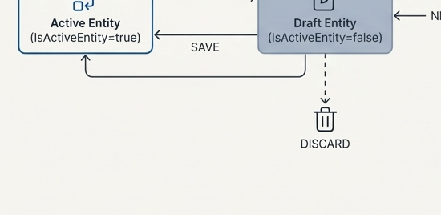
Resumo e Pontos-Chave
Diagrama do Ciclo de Vida
4 Diretrizes Essenciais
1. Dualidade é Fundamental: Entenda o modelo de Entidade Ativa vs. Entidade de Rascunho. É a base de tudo.
2. Domine os Eventos: O ciclo de vida é governado pelos eventos `NEW`, `EDIT`, `PATCH`, `SAVE` e `DISCARD`. Saiba onde registrar seus handlers.
3. Configure o Ambiente: Não esqueça de ajustar os timeouts de `lock` e `deletion`.
4. Use as Ferramentas Avançadas: Lembre-se das APIs programáticas e da opção de `bypass` para cenários sem UI.

Slide 15

Recursos Essenciais e Próximos Passos
SAP Fiori Draft Support in CAP
Documentação oficial completa, incluindo exemplos e casos de uso adicionais: `cap.cloud.sap/docs/fiori/drafts`.
Construa com Confiança
Próximo Passo: Este guia fornece a base para você trabalhar com rascunhos de forma eficaz em qualquer aplicação corporativa SAP CAP.

